Slide 1

Bejelentkezési rendszer Pythonban.
Készítette: Tóth Dávid Márk Osztály:10.b Dátum: 2022.01.14

Slide 2
Probléma
Segítenünk kell egy felhasználónak bejelentkezni a rendszerbe és annak sikeréről tájékoztatni kell őt, minden logikai részt függvényekre bontással

Slide 3
Probléma lehetőségek:
Nem email címet ad meg
Jelszóban használ nem megfelelő karaktereket vagy az túl rövid

Slide 4
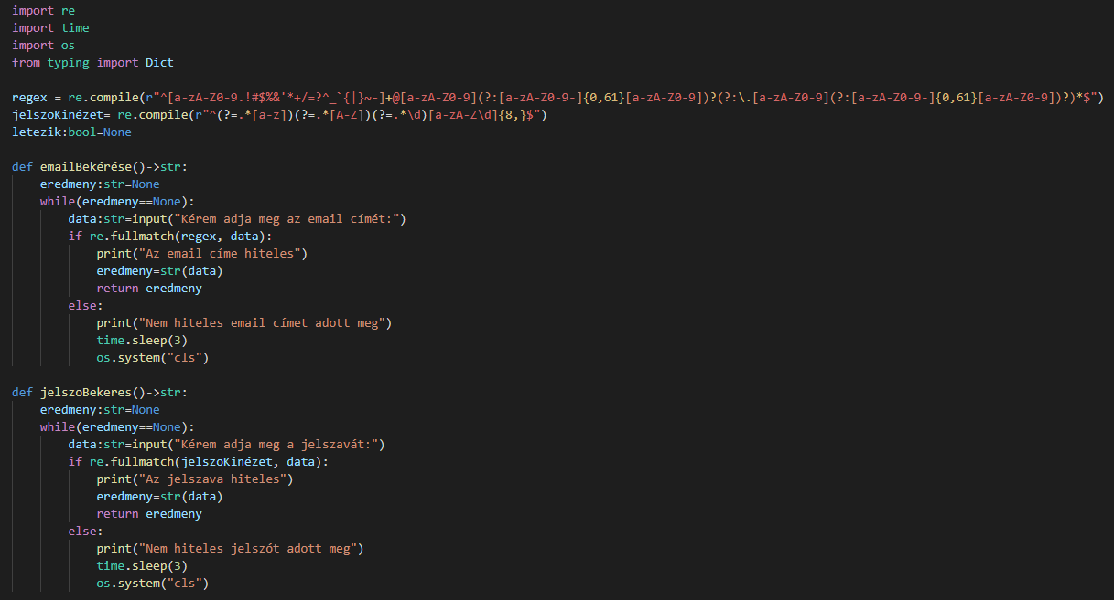

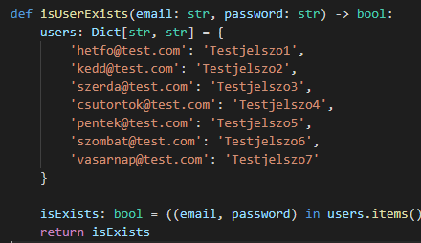
Előkészületek

Slide 5
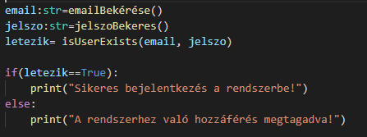
Főprogram
Most, hogy a függvényekkel már megcsináltuk a kód nagyját, már csak a parancsokat kell kiadni és kiíratni.

Slide 6




Teszt:

Slide 7
Köszönöm a figyelmet

